Slide 1
Алешина Наталия Николаевна, заместитель директора по УВР, тренер-наставник по робототехнике ЧОУ «Гимназия №1» г. Новороссийска aleshinanataly@mail.ru
VEX VR, или Как учиться робототехнике виртуально.
ИЗ ОПЫТА ДИСТАНЦИОННОГО ОБУЧЕНИЯ
В РАМКАХ РЕАЛИЗАЦИИ
МОДЕЛИ ТЕХНОЛОГИЧЕСКОГО ПРОФИЛЯ
ГИМНАЗИИ №1 Г. НОВОРОССИЙСКА

Slide 2
МОДЕЛЬ ДОПОЛНИТЕЛЬНОГО ОБРАЗОВАНИЯ В ГИМНАЗИИ (ТЕХНОЛОГИЧЕСКИЙ ПРОФИЛЬ)
Информа
тика
Матема
тика
Робото
техника
Физика
Ин.
языки
2

Slide 3
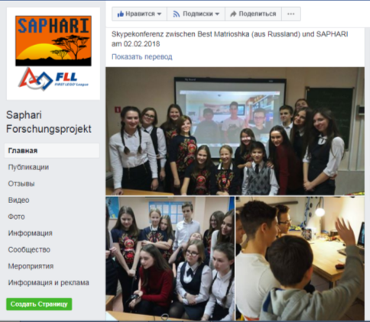
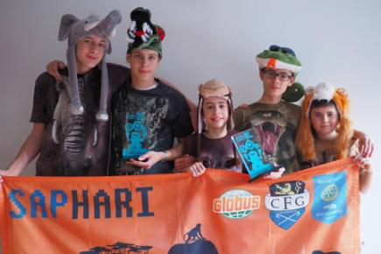
ВЕБ-КОНФЕРЕНЦИИ С ЗАРУБЕЖНЫМИ КОМАНДАМИ
(БРАЗИЛИЯ, ГЕРМАНИЯ, ФРАНЦИЯ, ИСПАНИЯ)
3

Slide 4
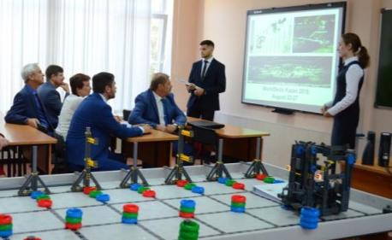
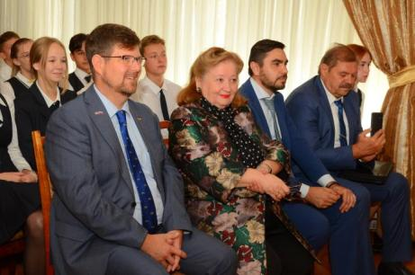
ПОСЕЩЕНИЕ ГИМНАЗИИ И ЛАБОРАТОРИИ РОБОТОТЕХНИКИ
МЭРОМ ГОРОДА-ПОБРАТИМА ИЗ США
Г. ГЕЙНСВИЛЛА
4

Slide 5
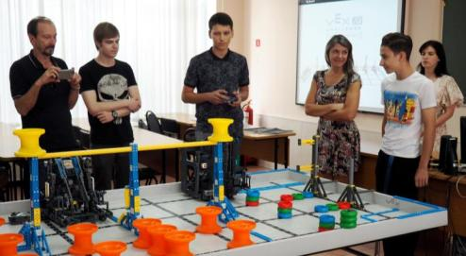
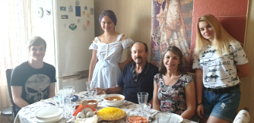
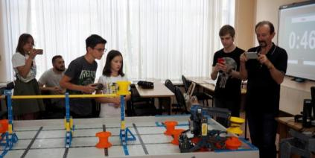
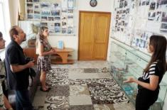
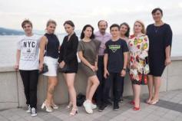
ВЕБ-КОНФЕРЕНЦИИ С ЗАРУБЕЖНЫМИ КОМАНДАМИ –
ВСТРЕЧА С АНДРЕ (СТУДЕНТОМ ИЗ БРАЗИЛИИ)
В РОССИИ В 2019 Г.
5

Slide 6
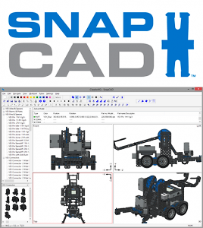
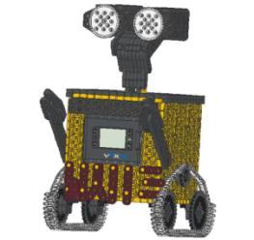
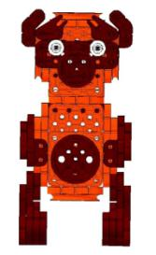
ДИСТАНЦИОННОЕ ОБУЧЕНИЕ (РОБОТОТЕХНИКА)
6

Slide 7
ШАГ №1. УЧАСТИЕ В ВЕБИНАРЕ
JASON MCKENNA
«INTRODUCING VEXCODE VR: LEARN COMPUTER SCIENCE AT HOME WITHOUT A ROBOT»
https://www.youtube.com/watch?v=QqogudL_WIQ
7

Slide 8
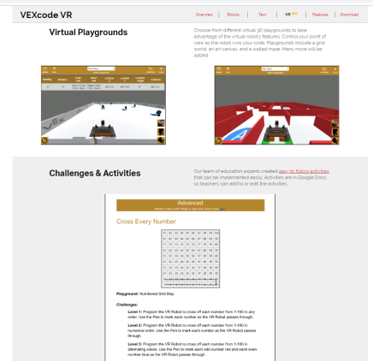
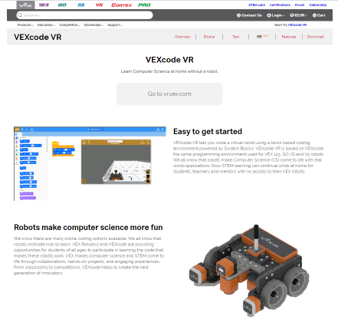
ШАГ №2. САМООБРАЗОВАНИЕ НАСТАВНИКА
ИЗУЧЕНИЕ ДИДАКТИЧЕСКИХ МАТЕРИАЛОВ НА АНГЛИЙСКОМ ЯЗЫКЕ
https://www.vexrobotics.com/vexcode-vr
8

Slide 9
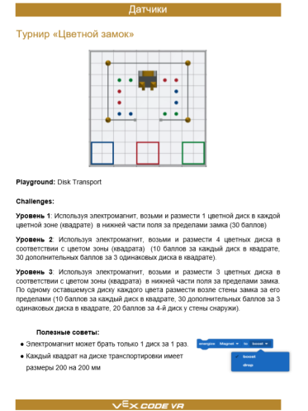
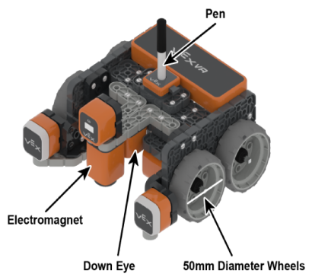
ШАГ №3. АДАПТИРОВАНИЕ МАТЕРИАЛОВ
Distance Sensor
(датчик расстояния)
(ручка)
Bumper Sensor
(датчик касания)
(электромагнит)
(датчик цвета)
(Ходовая часть,
колесо диаметром 50 мм)
9

Slide 10
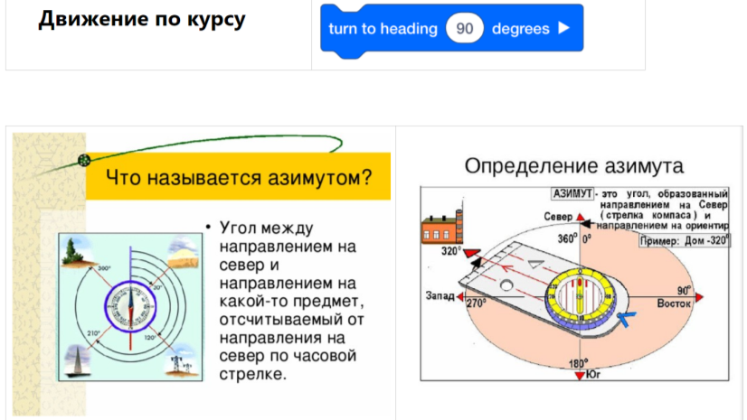
ШАГ №3. АДАПТИРОВАНИЕ МАТЕРИАЛОВ
10

Slide 11
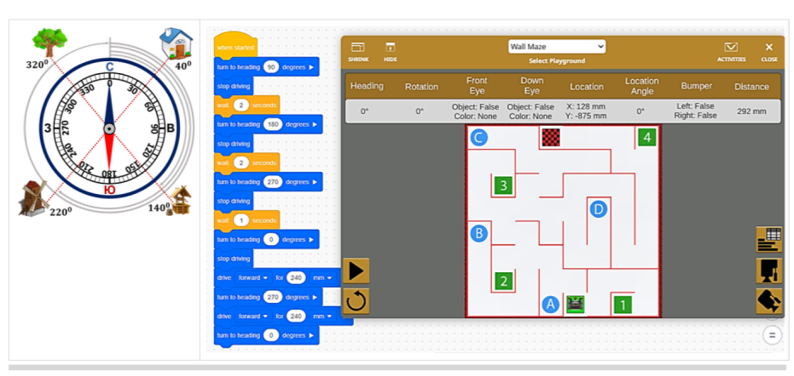
ШАГ №3. АДАПТИРОВАНИЕ МАТЕРИАЛОВ
11

Slide 12
ШАГ №3. АДАПТИРОВАНИЕ МАТЕРИАЛОВ
12

Slide 13
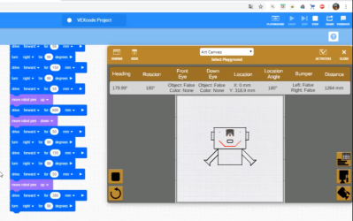
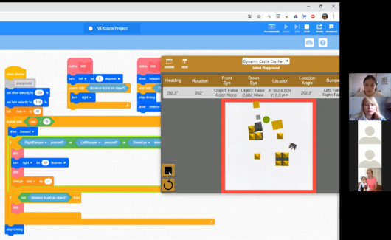
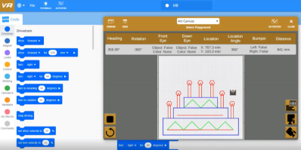
ШАГ №4. ПРОВЕДЕНИЕ ДИСТАНЦИОННЫХ ЗАНЯТИЙ
13

Slide 14
ШАГ №5. РЕФЛЕКСИЯ
СУБЪЕКТ ФОРМИРУЮЩЕГО ОЦЕНИВАНИЯ
Личные достижения
Прогресс
Развитие компетенций
Проблемы, которые надо решить
УЧАЩИЙСЯ
14

Slide 15
СПИСОК РЕКОМЕНДОВАННЫХ ИСТОЧНИКОВ ИНФОРМАЦИИ:
1. How the REC Foundation is Inspiring the Next Generation of STEM Students
https://www.roboticseducation.org/how-the-rec-foundation-is-inspiring-the-next-generation-of-stem-students
2. Webinar - Introducing VEXcode VR: Learn Computer Science at home without a robot
https://www.vexrobotics.com/vexcode-vr
3. Webinar - Teaching with VEXcode VR https://youtu.be/KyMrIggjAJM

